Slide 1
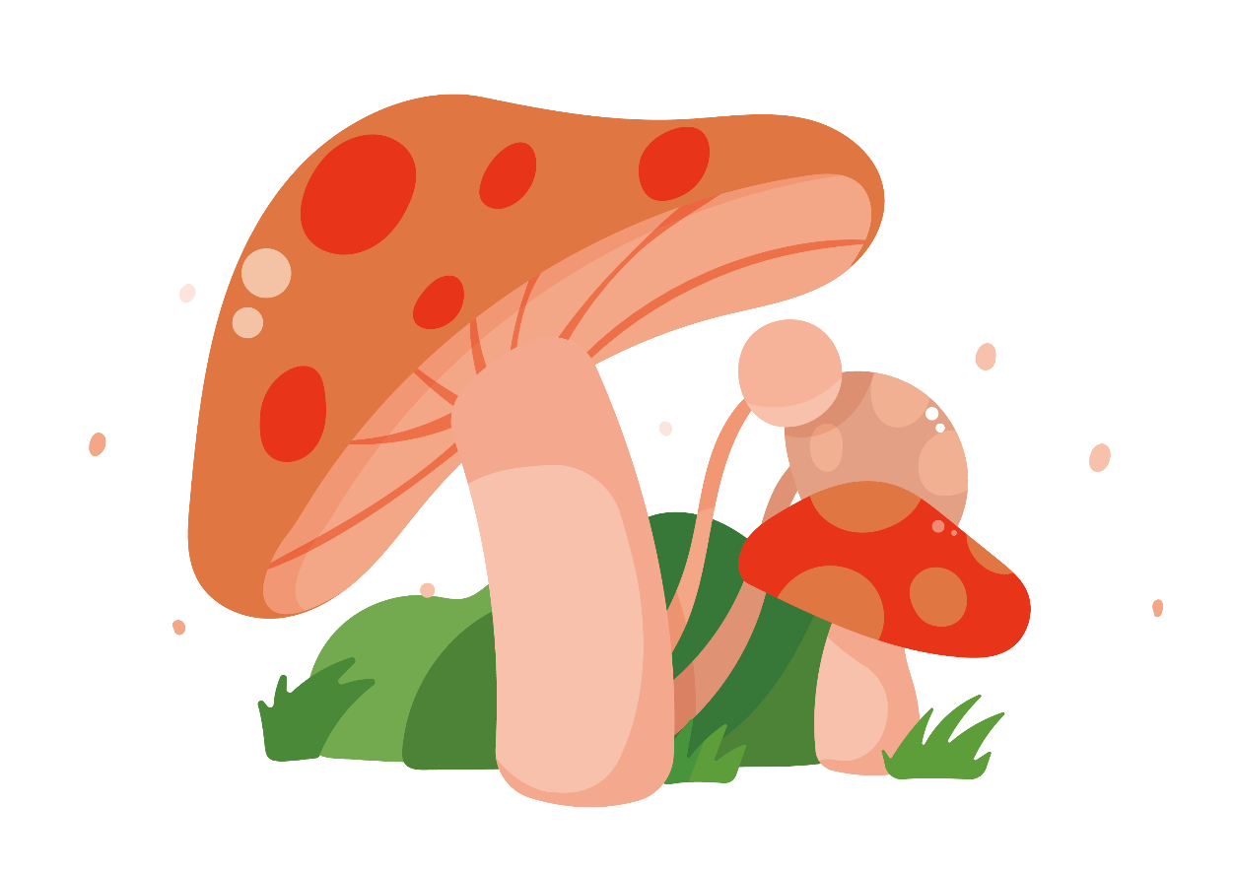
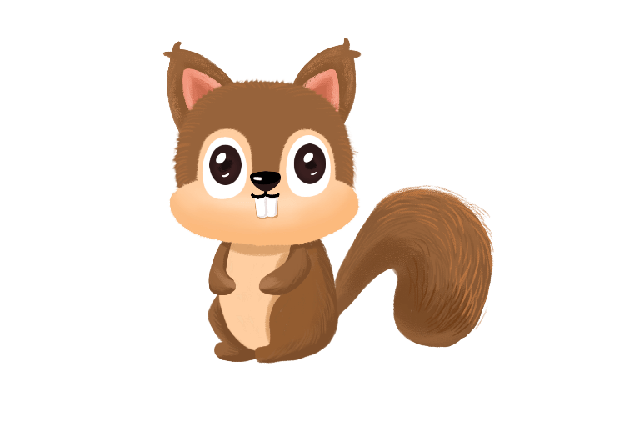
Chào mừng các em đến với tiết Đạo đức
Lớp 2

Slide 2
Khởi động
HÃY LÀM THEO CẢM XÚC SAU

Slide 3
Bài 11
KIỀM CHẾ CẢM XÚC TIÊU CỰC
Tiết 2

Slide 4
YÊU CẦU CẦN ĐẠT
- HS nhận diện được cảm xúc tiêu cực; ảnh hưởng của cảm xúc tiêu cực trong từng tình huống và cách kiềm chế cảm xúc tiêu cực đó.
- HS chỉ ra các lợi ích của việc kiềm chế cảm xúc tiêu cực.
- Nhận ra được một số biểu hiện của cảm xúc tiêu cực.
- Thực hiện được cách kiềm chế cảm xúc tiêu cực của bản thân.
- Biết được ý nghĩa của việc kiềm chế cảm xúc tiêu cực.
- Kiềm chế cảm xúc tiêu cực của bản thân một cách hợp lí và hiệu quả.

Slide 5
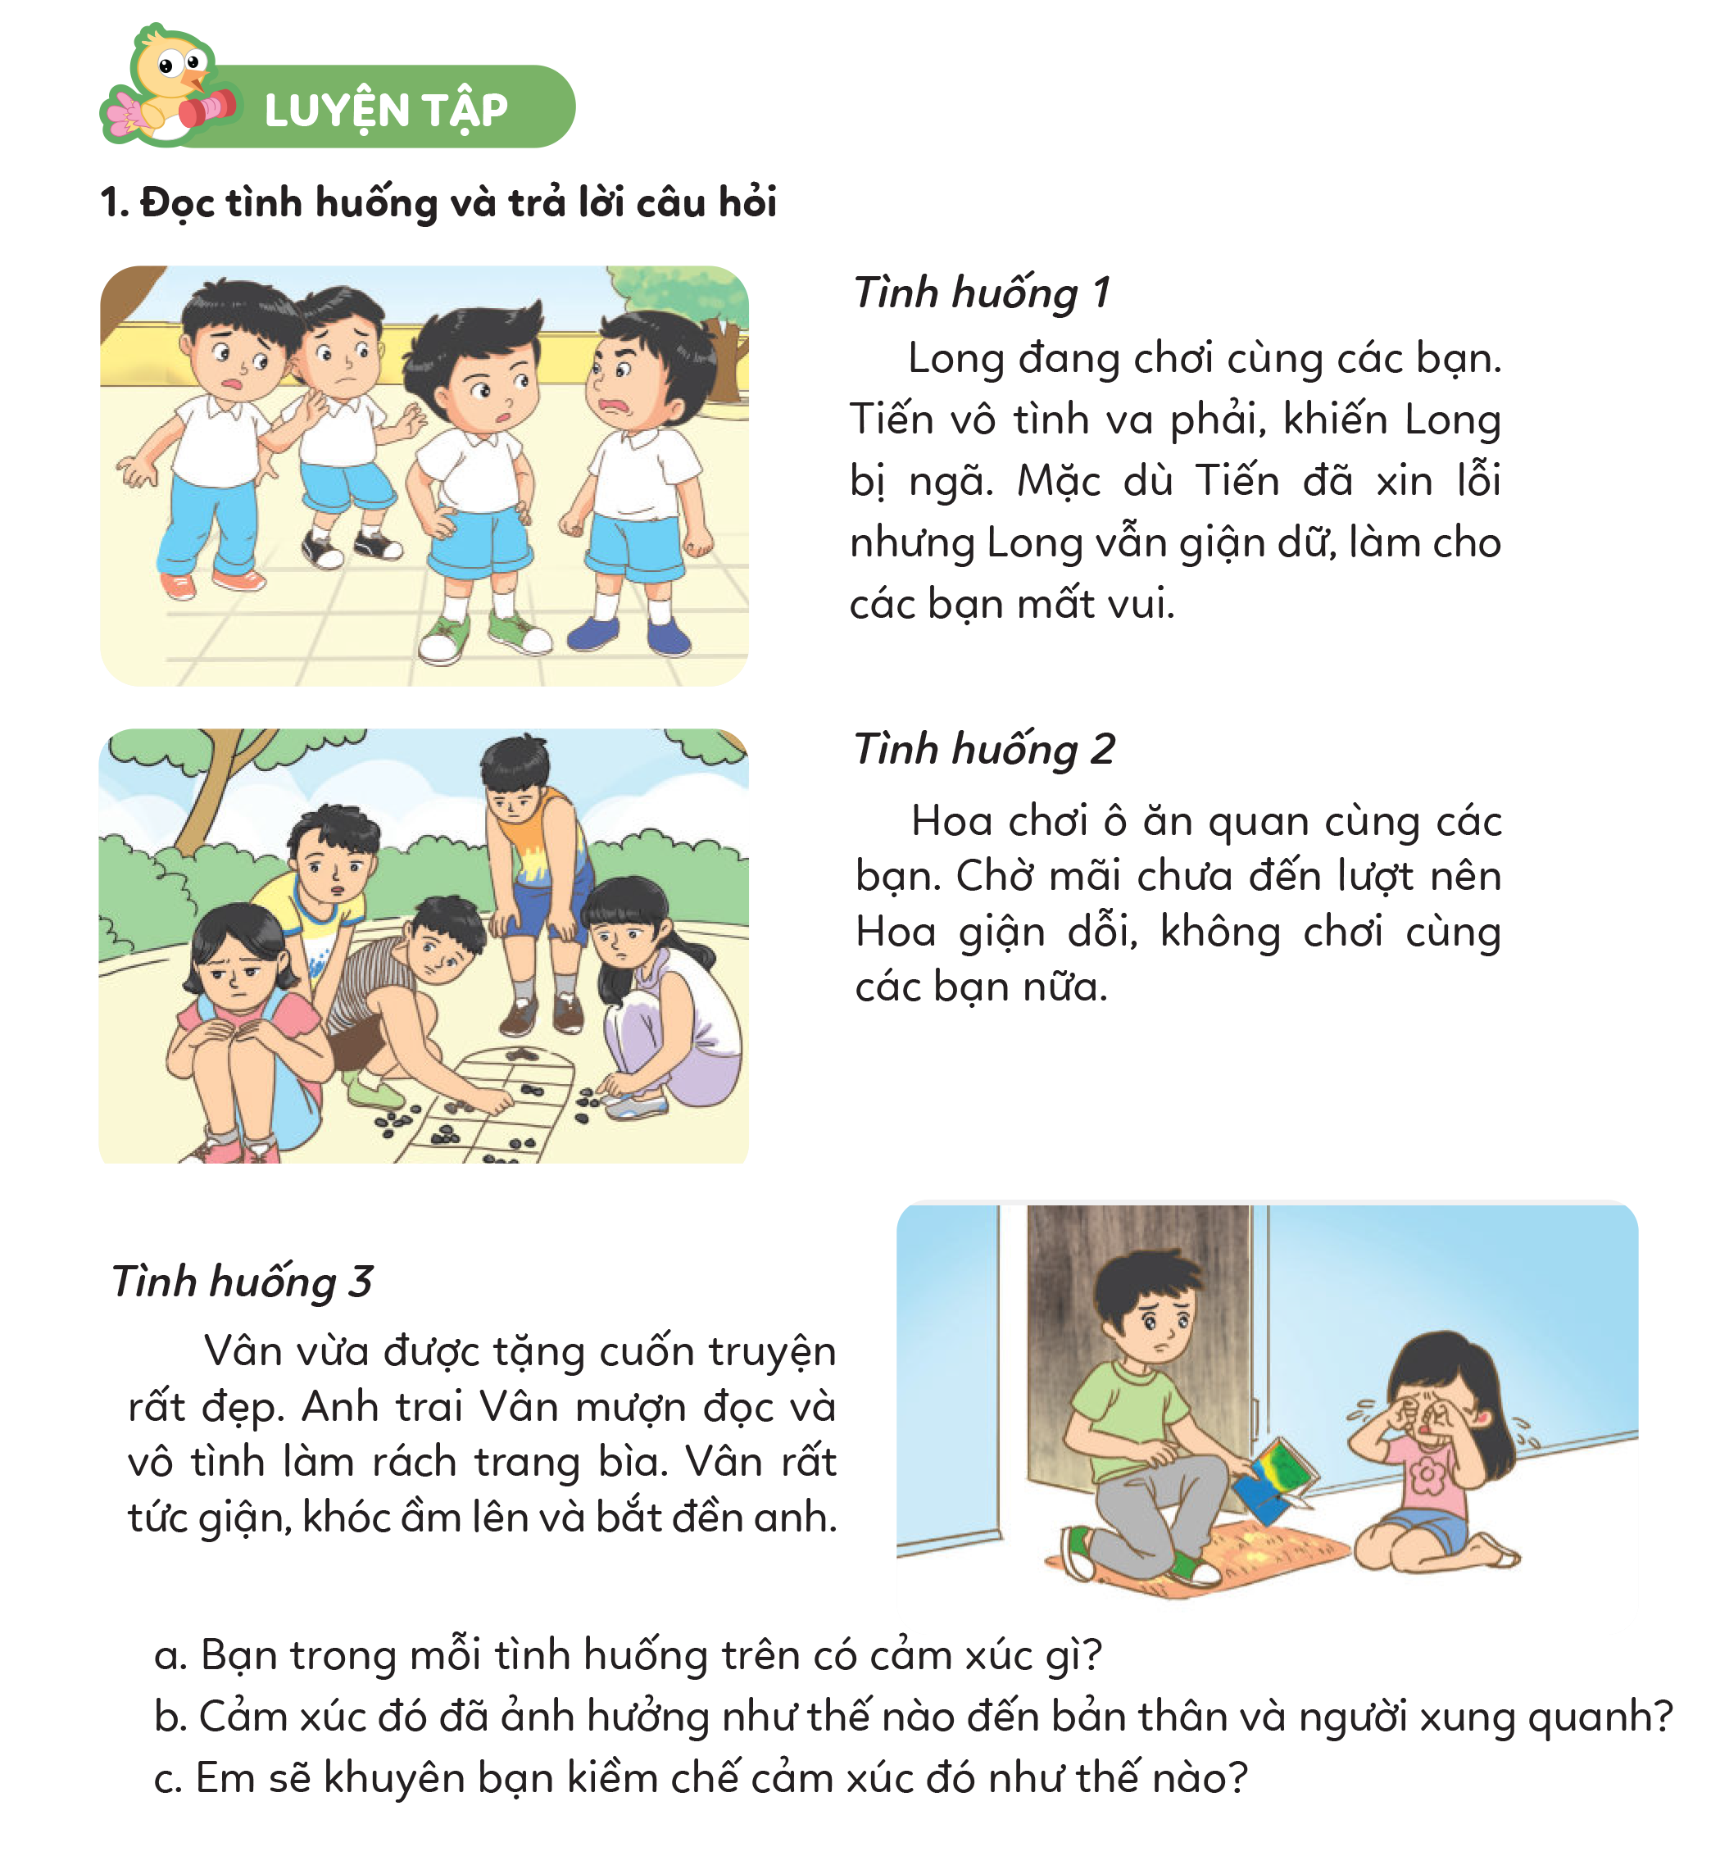
*HOẠT ĐỘNG 1: ĐỌC TÌNH HUỐNG VÀ TRẢ LỜI CÂU HỎI:
Trả lời câu hỏi:
a, Bạn trong mỗi tình huống trên có cảm xúc gì?
b, Cảm xúc đó đã ảnh hưởng như thế nào đến bản thân và người xung quanh?
c, Em sẽ khuyên bạn kiềm chế cảm xúc đó như thế nào?

Slide 6
a, Bạn Long có cảm xúc gì? Vì sao?
- Bạn Long đã giận dữ, vì Tiến vô tình va phải Long và khiến Long bị ngã.
b, Cảm xúc đó đã ảnh hưởng như thế nào đến bản thân và mọi người xung quanh?
- Cảm xúc đó đã làm tổn thương Tiến và các bạn mất vui.
c, Em sẽ khuyên bạn kiềm chế cảm xúc như thế nào?
- Long nên kiềm chế cơn giận dữ của mình bằng cách giữ bình tĩnh, hít thở sâu và không nên to tiếng với bạn Tiến.

Slide 7
a, Bạn Hoa có cảm xúc gì? Vì sao?
- Bạn Hoa đã giận dỗi, vì Hoa chờ mãi không đến lượt chơi của mình.
b, Cảm xúc đó đã ảnh hưởng như thế nào đến bản thân và mọi người xung quanh?
- Cảm xúc đó đã làm cho các bạn chơi cùng mất vui.
c, Em sẽ khuyên bạn kiềm chế cảm xúc như thế nào?
- Hoa không nên giận dỗi vô cớ, nên bình tĩnh và chờ đến lượt chơi của mình.

Slide 8
a, Bạn Vân có cảm xúc gì? Vì sao?
- Bạn Vân đã tức giận và khóc ầm lên, vì anh trai của Vân vô tình làm rách trang bìa.
b, Cảm xúc đó đã ảnh hưởng như thế nào đến bản thân và mọi người xung quanh?
- Cảm xúc đó khiến cho anh trai của Vân không vui.
c, Em sẽ khuyên bạn kiềm chế cảm xúc như thế nào?
- Vân nên bình tĩnh (hít thở thật sâu) không nên tức giận và khóc.

Slide 9
HOẠT ĐỘNG 2: LIÊN HỆ BẢN THÂN.
CHIA SẺ

Slide 10
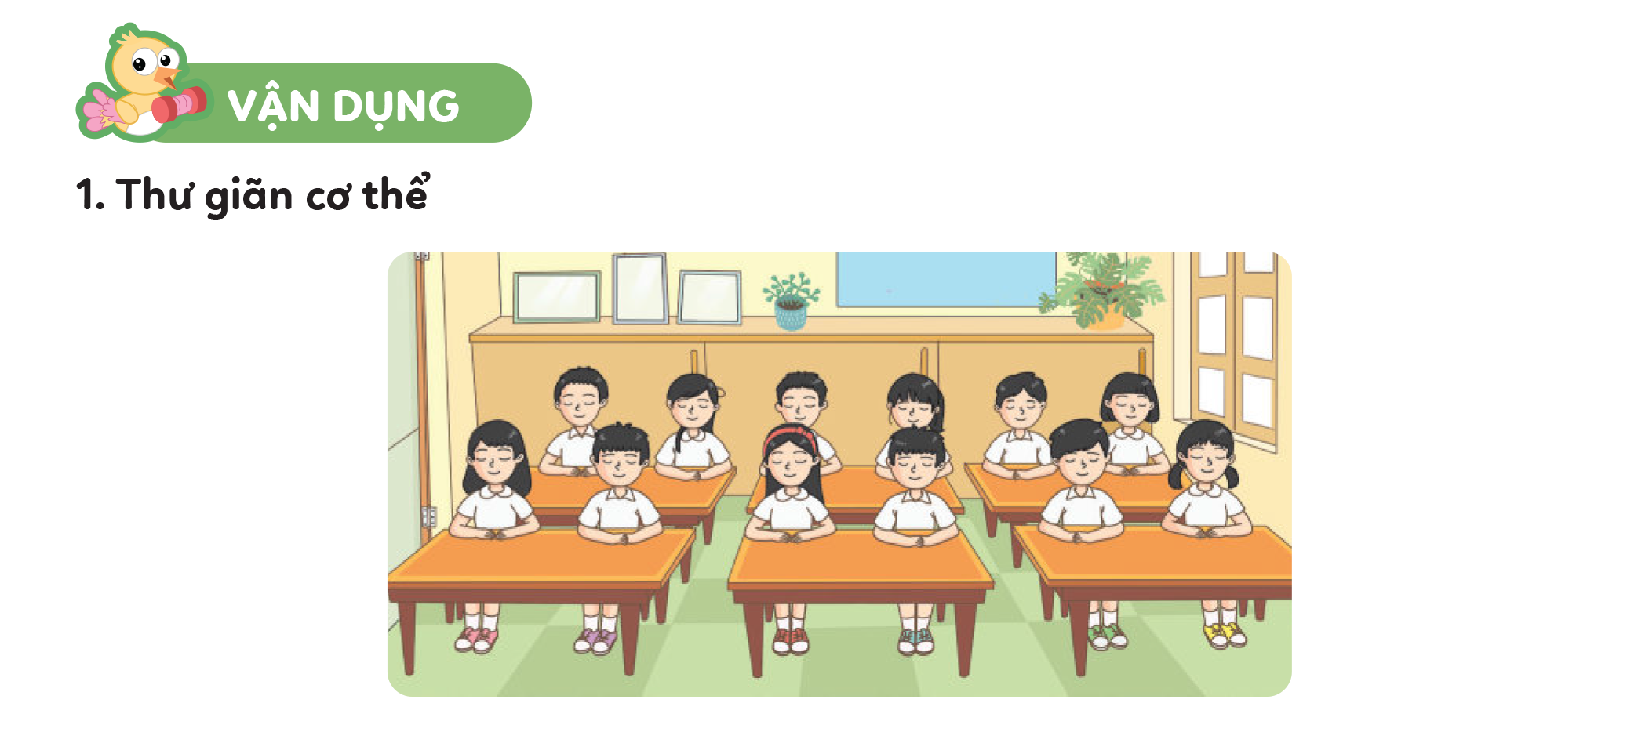
1.THƯ GIÃN CƠ THỂ

Slide 12
2. Ghi lại những cảm xác tiêu cực mà em đã trải qua và cách em kiềm chế những cảm xúc tiêu cực đó.
* Viết lại những cảm xúc tiêu cực mà em đã trải qua.
* Viết lại cách kiềm chế những cảm xúc tiêu cực đó.

Slide 14
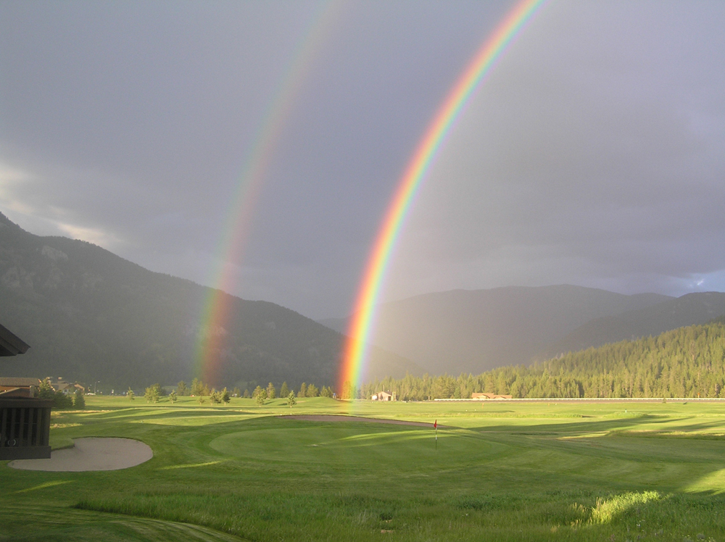
Dặn dò

